Slide 1
Tips og tricks til at håndtere mangler ved store byggerier
Nyborg strand 31.10.23

Slide 2
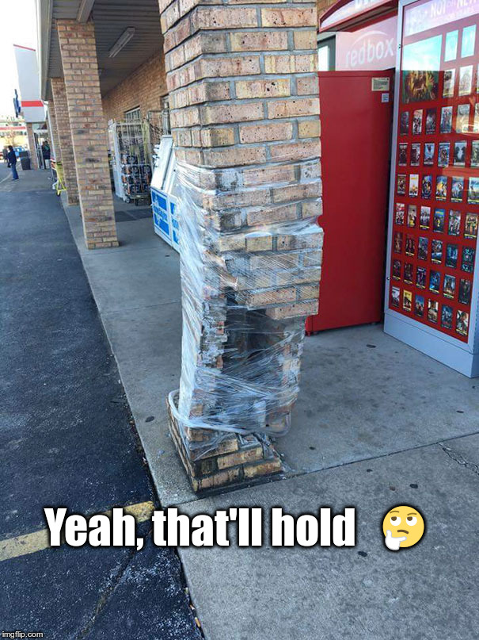
Præsentation
Asger Schou - Projektsekretariatet
Klaus Paulsen – Juridisk Kontor
Jacob Bohsen – Juridisk Kontor

Slide 3
Agenda
For stort og oven i hinanden: spredning af risiko på flere byggefelter og forskudt byggetakt
Erfaring fra DNV: MTH-komplementeringsentreprisen: deloverdragelser og registreringsforretning
Erfaring fra DNV: Bravida teknikentreprisen: registreringsforretning 2.0
Refleksioner og anbefalinger omkring registreringsforretningen
PFM liste og generelle bemærkninger
Spørgsmål fra salen

Slide 4
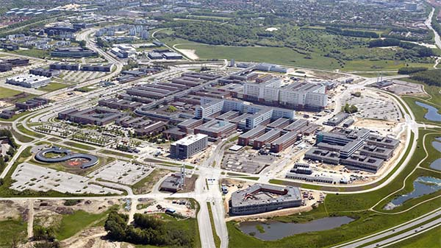
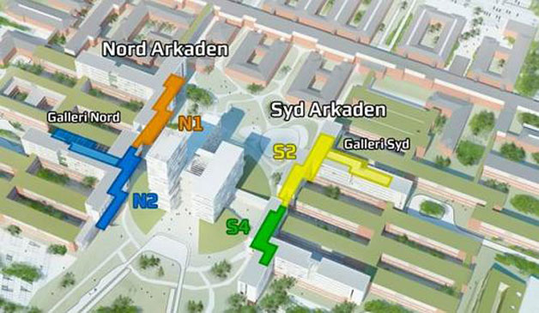
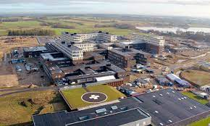


1. Spredning af risiko: AUH vs. DNV Gødstrup
Aktier – flere små eller få store ?
AUH: 10 selvstændige byggefelter a 30.000 m2
DNV: 1 stor aptering - teknik og råhusentreprise på 100.000 m2

Slide 5
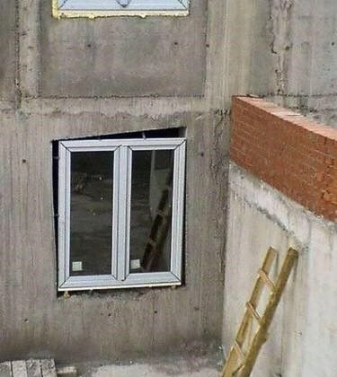
2. Problemer med MTH på DNV-Gødstrup – første erfaringer med registreringsforretning

Slide 6
Uddrag af den DNV-specifikke AB92 med tilføjelser og fravigelser

Slide 7
Uddrag af ”Overdragelsesprotokol” for MTH-delområde
(Indholdsmæssigt svarede protokollen derudover til en almindelig AB-afleveringsprotokol)

Slide 8
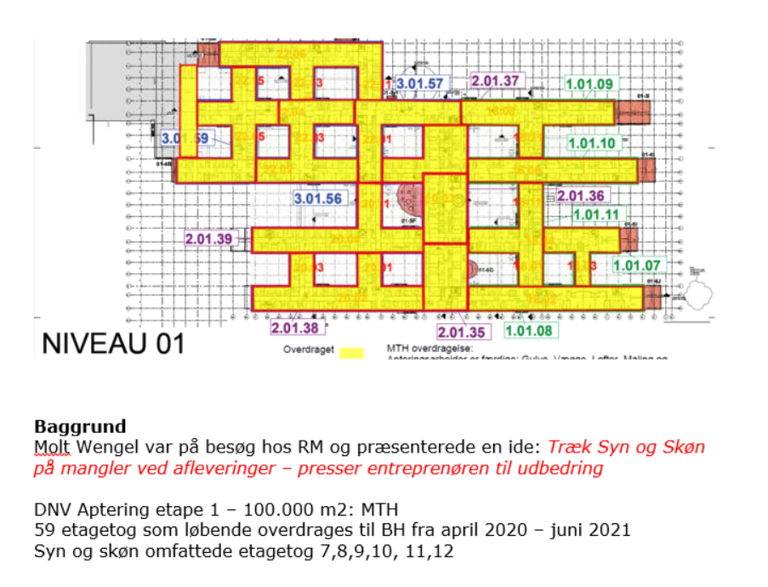

Slide 9
Registreringsforretning – fordele og ulemper:
FORDELE:
Kræver ikke særskilt aftale; det er et af de redskaber en bygherre kan trække på, når der er vedtaget AB
Kan kræves afholdt pr. udløb af den fastsatte afhjælpningsfrist
Kan udmeldes énsidigt og med kort varsel – en entreprenør kan ikke modsætte sig ønsket om en registreringsforretning (og forløbet kan ikke ”forhales” af en entreprenør, da der netop ikke er tale om et syn og skøn
ULEMPER:
Skal følges op af et egentligt syn og skøn, hvis der er uenighed om faktiske eller juridiske forhold
Omkostningerne til selve registreringsforretningen kan isoleret set ikke kræves pålagt entreprenøren; dette kræver tillige et syn og skøn, der giver Bygherren medhold

Slide 10
Registreringsforretningen (stadeforretning) er ikke et syn og skøn; men registreringen skal efterfølgende kunne danne grundlag for et syn og skøn

Slide 12
Aflevering/overdragelse: 17.04.20
RM konstaterede at MTH ikke udbedrede mangler
Begæring om haste syn og skøn 06.05.20
Formål at registrere forholdene i overdragelsesprotokollen af 17. april 2020, uden at skønsmanden skulle forholde sig til eller besvare spørgsmål omkring arbejdets udførelse, kvalitet, årsager mv
Skønstema omhandler spørgsmål vedrørende arbejdets udførelse, årsager til de konstaterede forhold, afhjælpningsmetoder og -omkostninger mv. inden for de enkelte fag.
Spørgsmålene er inddelt i følgende rækkefølge:
Spørgsmål 1: Gulvbelægning
Spørgsmål 2: Døre, porte, glasvægge og -partier
Spørgsmål 3: Lofter
Spørgsmål 4: Malerarbejder
Resulterede i 4 skønsrapporter der ALLE gik BH vej.
Nedenfor kommer eksempler og skønsspørgsmål.

Slide 13
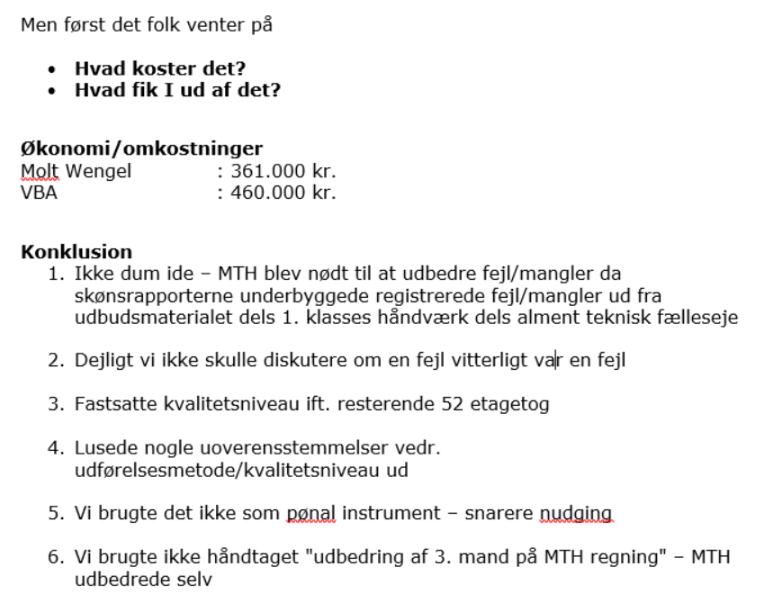

Slide 14
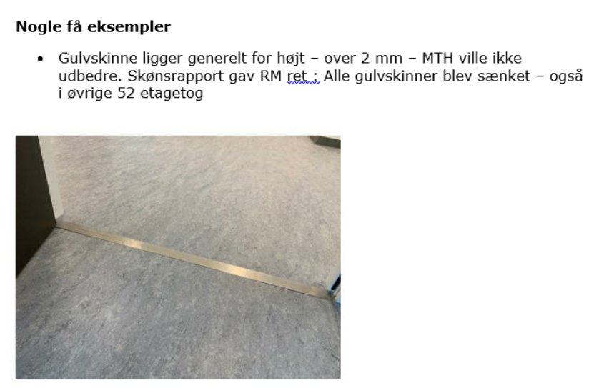

Slide 15
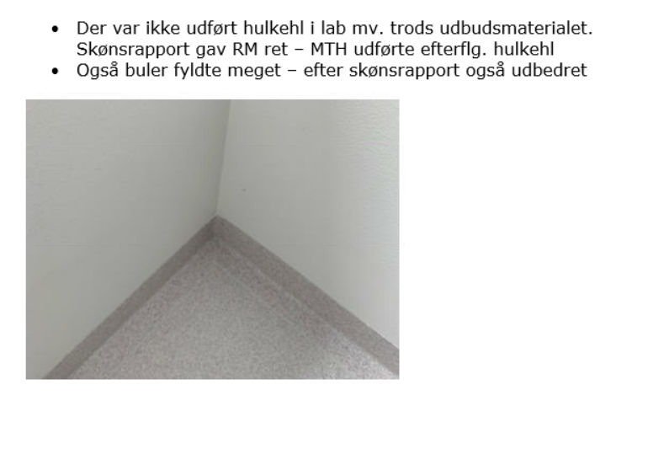

Slide 16
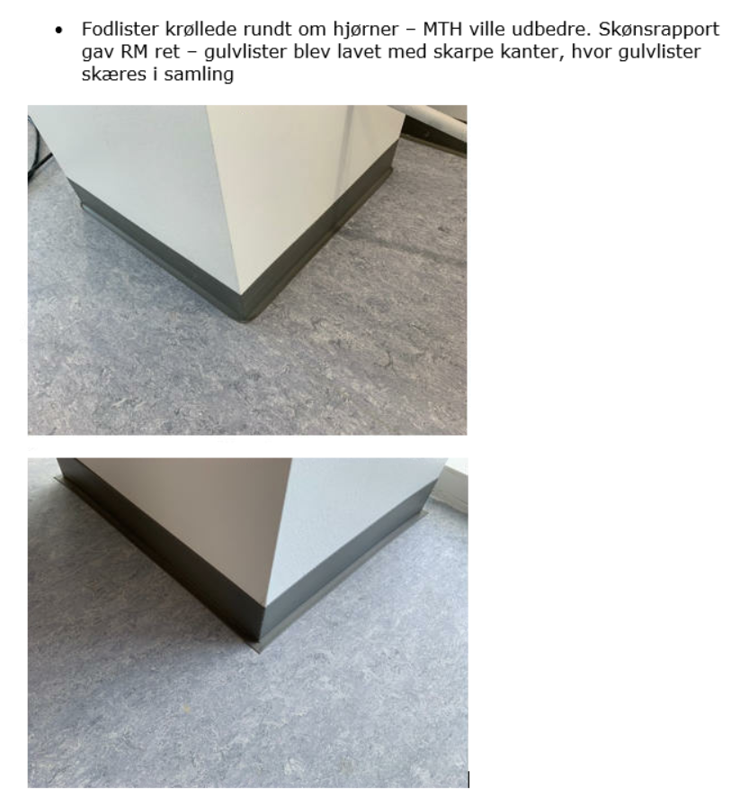

Slide 17
Skønstema
Der var 4 skønstemaer/4 emner – alle bygget over samme skabelon:
Spørgsmål 1: Konstatering af mangler ved gulvbelægning
Spørgsmål 2: Årsag
Spørgsmål 3/4: Arbejdets udførelse
Spørgsmål 5: Korrekt afhjælpning af skader
Nedenfor skønstemaet for gulvbelægning for at vise detaljeringsgraden:

Slide 18
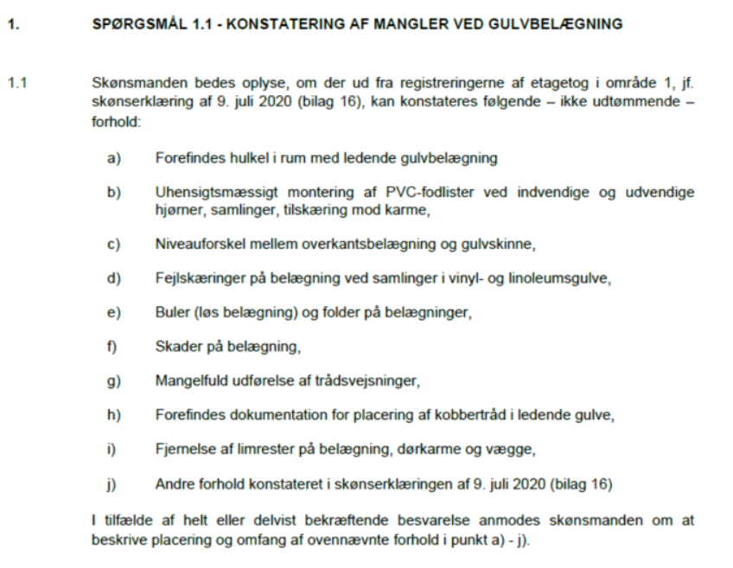

Slide 19
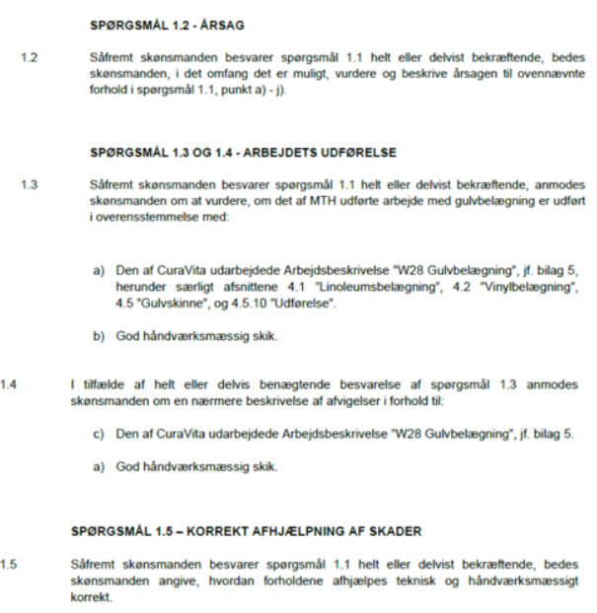

Slide 20
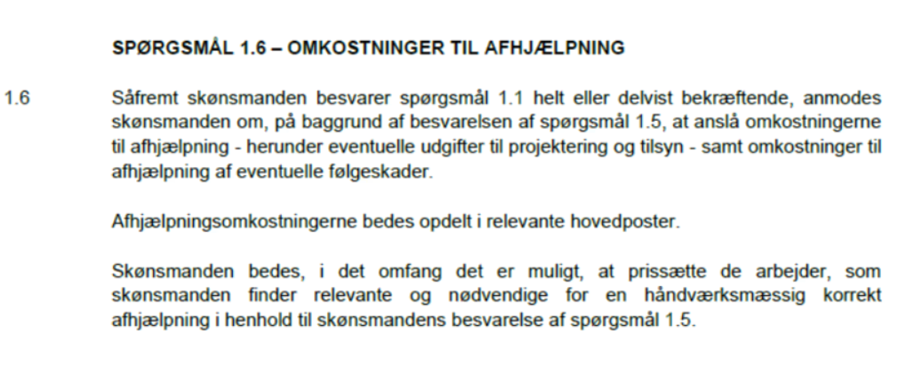

Slide 21
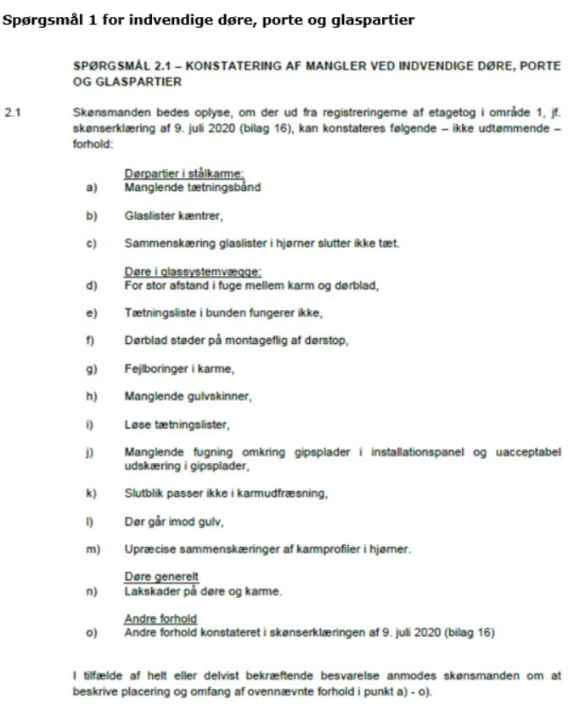

Slide 22
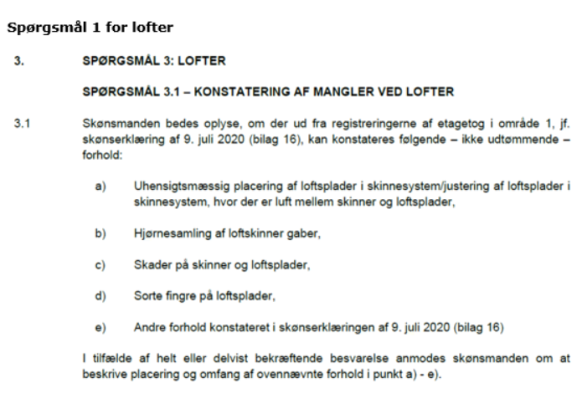

Slide 23
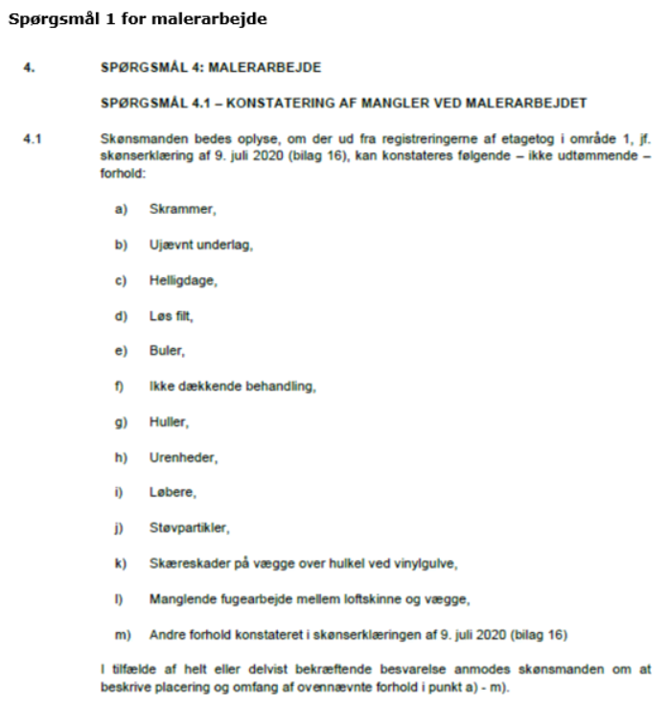

Slide 24
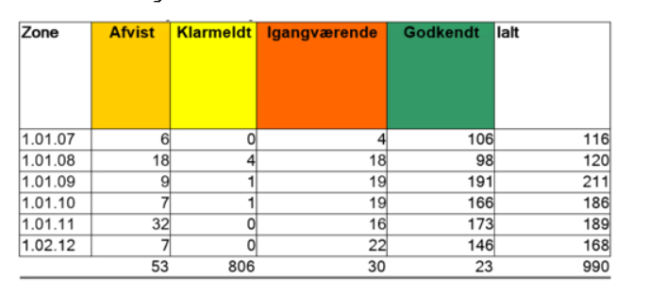

Slide 25
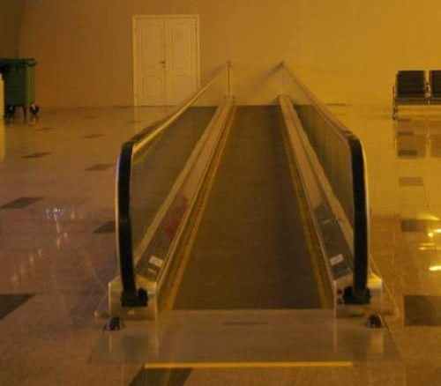
3. Problemer med Bravida på DNV-Gødstrup – registreringsforretning v 2.0

Slide 26
3. Problemer med Bravida på DNV-Gødstrup – registreringsforretning v 2.0
Situation:
Mere ”ren” situation: aflevering af den fulde storentreprise (100.000 m2)
Bedre grundlag for at vurdere, om et forhold var en mangel eller ej
Bravida havde færdigmeldt og selv skønnet frist for afhjælpning af mangler påvist ved afleveringen
Umiddelbart efter udløb af frist for afhjælpning af mangler, indgav vi begæring om registreringsforretning
Resultat:
Stor protest fra Bravidas advokat (men reelt forgæves da der ikke var noget at komme efter)
Intensiveret mangelafhjælpning som følge af begæringen om registreringsforretning

Slide 27
4. Refleksioner og anbefalinger omkring registreringsforretningen
Effektivt instrument til at formå en entreprenør til at afhjælpe mangler inden for den fastsatte afhjælpningsfrist (eller i hvert fald hurtigere end ellers) – selve ”truslen” herom har en stor virkning i sig selv
Præventiv effekt over for andre entreprenører – ”word of mouth” virker!
Kræver at sagen/byggeriet et egnet til det - en registrering skal kunne være overskuelig i omfang (areal/ antal mangler m.v.) og i tid – ellers reduceres virkningen betragteligt
Hvis der er usikkerhed om, hvorvidt noget er en mangel (f.eks. rette kvalitetsniveau eller retningsgivende norm) reduceres virkningen ligeledes
Hold fokus på økonomien (advokatsalær og salær til skønsmand) samt den tid det faktisk kan tage at registrere
Overvej det tidspunkt, hvornår man oplyser entreprenøren om, at man ønsker at afholde registreringsforretning; før aflevering, ved aflevering, efter aflevering. Der er fordele og ulemper ved alle 3 tidspunkter.

Slide 28
5. PFM liste og generelle bemærkninger
(PFM=Projekteringsfejl og projektmangler)
Eksempel på PFM-liste
(=liste, der indeholder bygherres registrering af projektfejl og projektmangler)
OBS: PFM-listen eller lignende journal skal forsynes med en indledende bemærkning om, at de forhold som påføres listen, skal betragtes som en egentlig reklamation.

Slide 29

6. Spørgsmål.....

